Slide 1
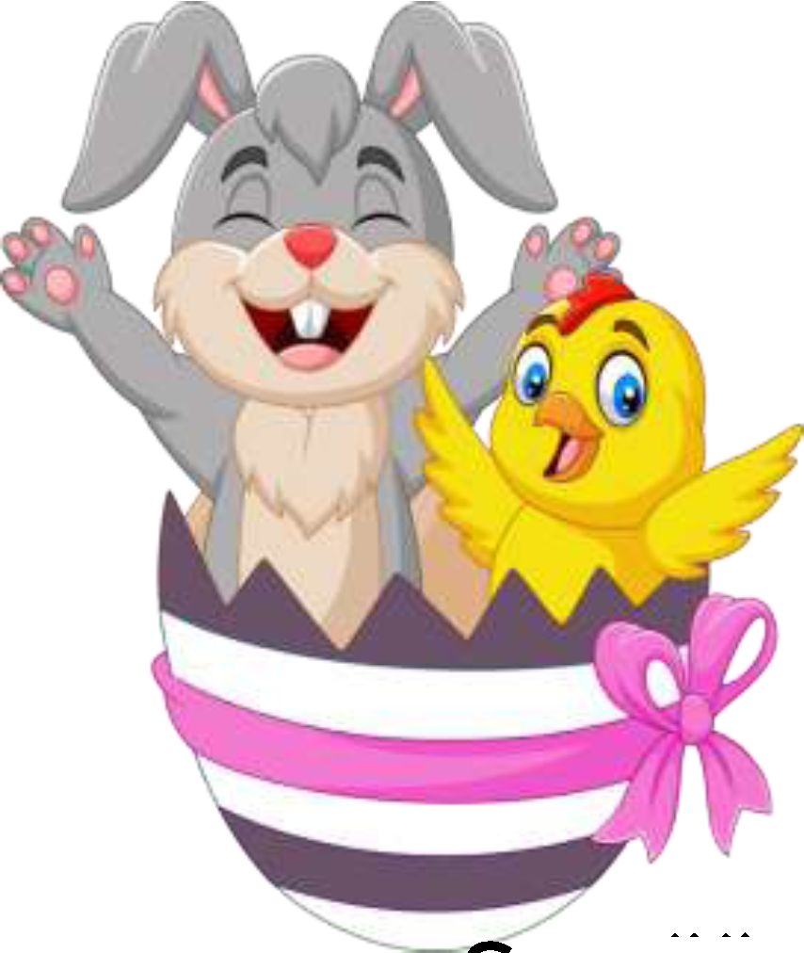
V' v /
SOUTĚŽ O NEJKRASNEJSI VELIKONOČNÍ
✓ v>
V' ✓
v> ✓
* v>
VAJÍČKO DĚTI Z NASI MATERSKÉ SKOLY
Nakupte v našem obchodě v minimální hodnotě 50,- Kč a dejte hlas velikonočnímu vajíčku, které se Vám nejvíce líbí.
Soutěžit můžete opakovaně až do 12. dubna 2023.
Na zadní stranu účtenky napište číslo vajíčka, které se vám npivírp líhí nřioište jméno a příjmení a vhoďte do krabičky.
ěněno bude vajíčko, které dostane nejvíce hlasů
/losován jeden výherce poukázek k nákupu
ašem obchodě.
a
v

